Slide 1
軟體專案管理
夜店人數管理系統
指導教授:阮至永
組員：
資管 3B。林新偉。0524082
資管 3A。林右晨。0524031
資管 3B。陳威溢。0524012
資管 3B。高郁雯。0524074
PPT模板下载：www.1ppt.com/moban/ 行业PPT模板：www.1ppt.com/hangye/
节日PPT模板：www.1ppt.com/jieri/ PPT素材下载：www.1ppt.com/sucai/
PPT背景图片：www.1ppt.com/beijing/ PPT图表下载：www.1ppt.com/tubiao/
优秀PPT下载：www.1ppt.com/xiazai/ PPT教程： www.1ppt.com/powerpoint/
Word教程： www.1ppt.com/word/ Excel教程：www.1ppt.com/excel/
资料下载：www.1ppt.com/ziliao/ PPT课件下载：www.1ppt.com/kejian/
范文下载：www.1ppt.com/fanwen/ 试卷下载：www.1ppt.com/shiti/
教案下载：www.1ppt.com/jiaoan/ PPT论坛：www.1ppt.cn

Slide 2
0 1
專案目的&內容
CONTENTS
目錄
0 2
統籌進度
0 3
軟體介紹

Slide 3
01
專案目的&內容
Part One

Slide 4



01
專案目的&內容
科技發展
檢查制度
製作App

Slide 5
01
專案目的&內容
01
控管人數
能夠以App控管場內人數來兼顧品質。
02
過濾顧客
有效過濾未成年者，以及不良紀錄者，確保場內合法入場，以及場內安全。
03
加速顧客入場
能夠省去顧客進入場內的速度
04
新資訊
提供顧客最新的活動資訊，增加來店消費率。

Slide 6
02
統籌進度
Part Two

Slide 7
02
統籌進度

Slide 8
02
統籌進度

Slide 9
03
軟體介紹
Part Four

Slide 10
04
軟體介紹
頁面 | 功能
App主頁面 | ●活動資訊欄 ●會員登入/註冊選項 ●註冊頁面→註冊成功→登入頁面 ●登入頁面→登入成功→會員專區(會員QR Code、包廂預約系統、修改會員 資料、訪店紀錄)
註冊頁面 | ●身分證字號(必填，做為帳號使用) ●手機號碼(必填) ●密碼(必填8碼以上) ●大頭照(必填) ●姓名(必填)
登入頁面 | ●帳號:身分證字號 ●密碼:
會員專區 | ●會員QR Code ●修改會員資料 ●包廂預約系統 ●訪店紀錄

Slide 11
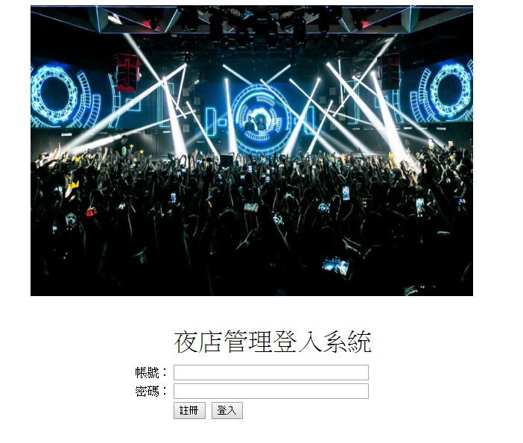
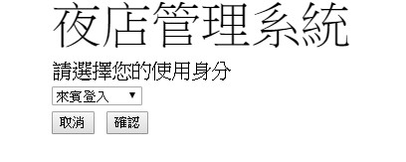
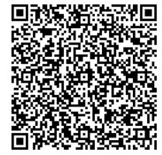
04
軟體介紹

Slide 12
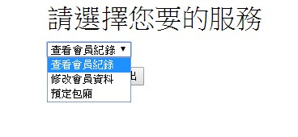
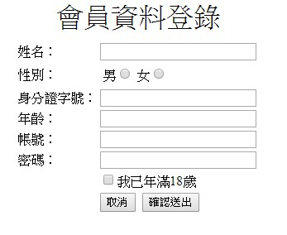
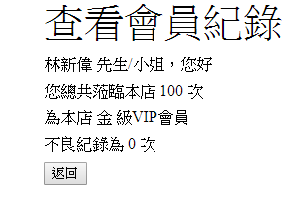
04
軟體介紹

Slide 13
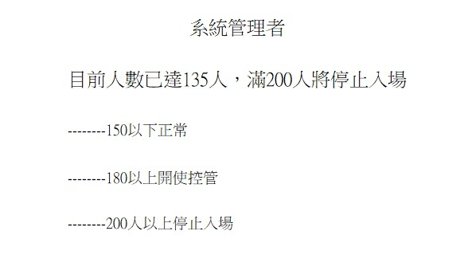
04
軟體介紹

Slide 14

THANKS FOR
YOUR ATTENTION

